Slide 1
Klasse B versterker
Voorbeeld 1
Jan Genoe
Oktober 2024

Slide 2
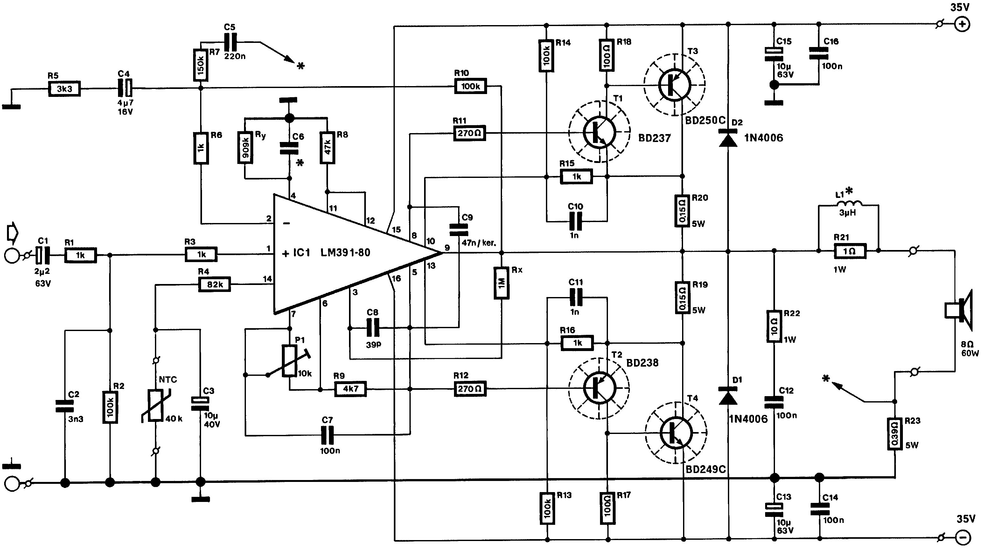
Basisschema van de versterker

Slide 3
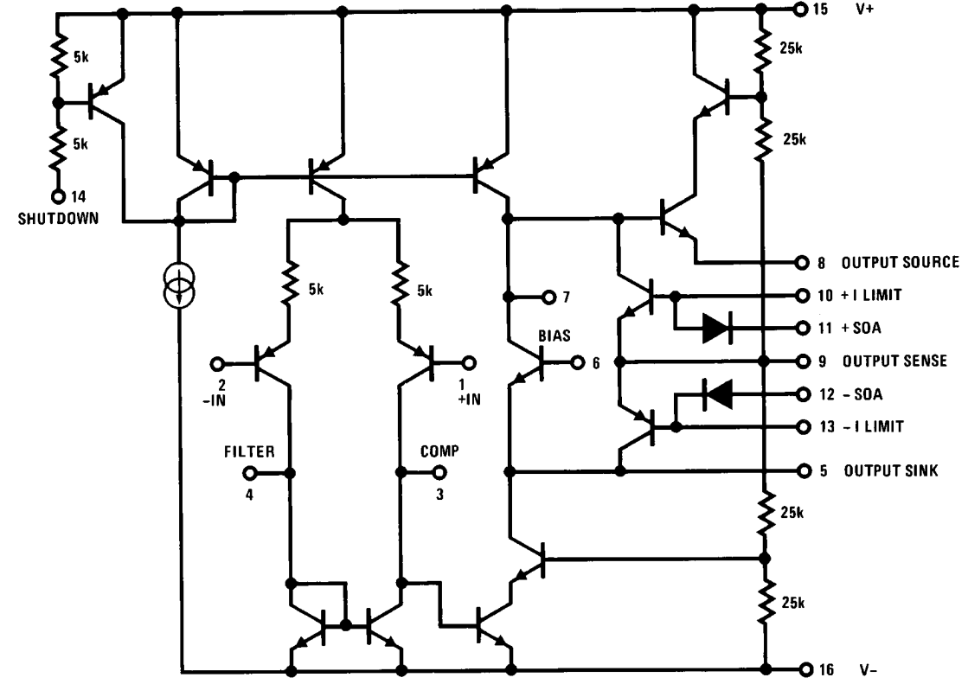
Interne structuur van de versterkerchip

Slide 4
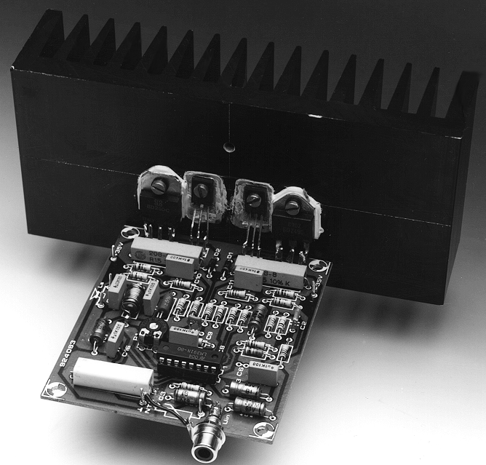
Foto van de versterker

Slide 5
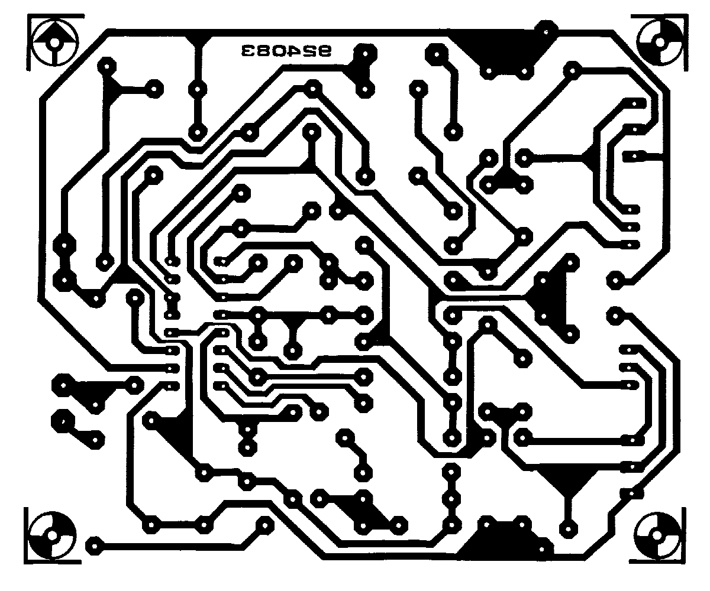
Layout van de versterker

Slide 6
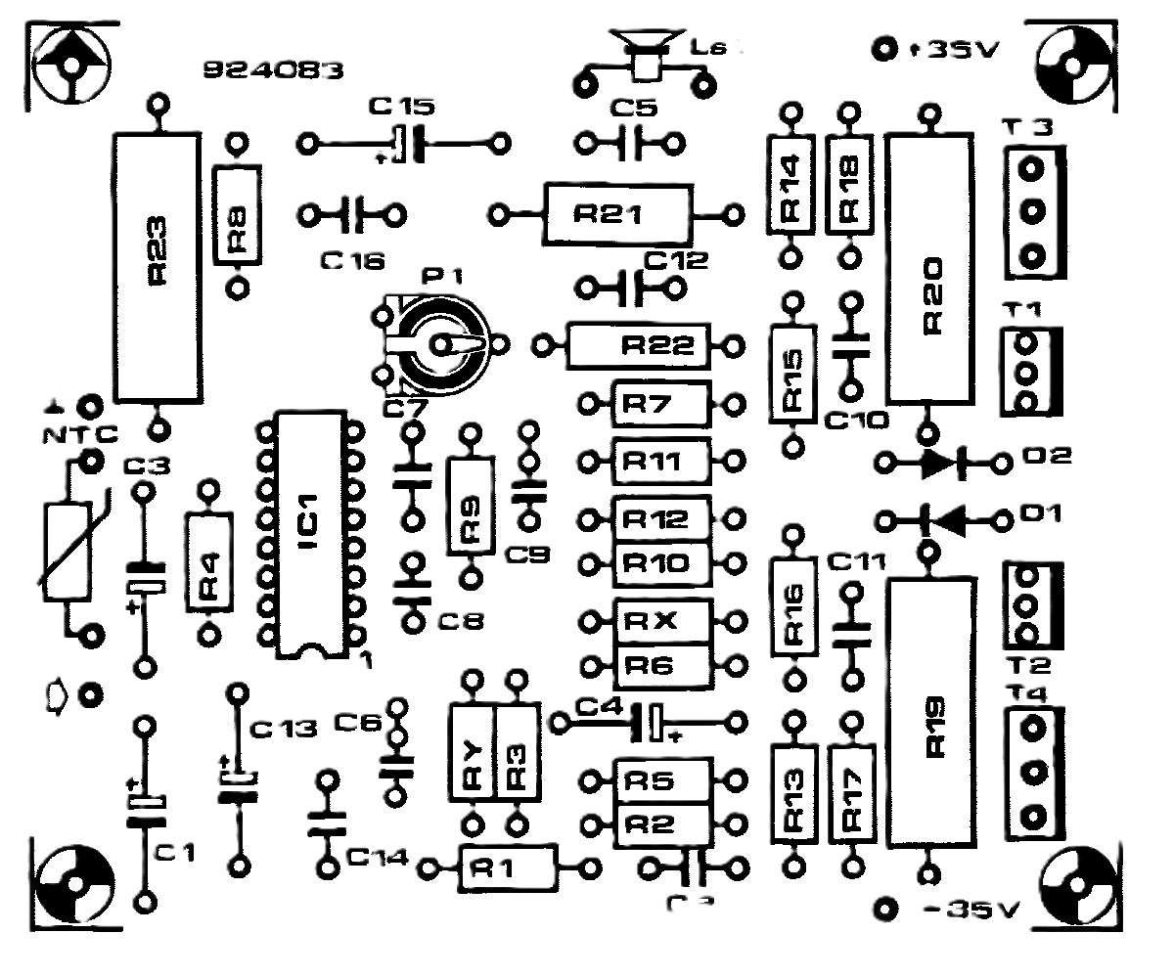
Bestukking van de versterker

